Slide 1
Городской отдел образования города Саяногорска
Августовское совещание:
«Современное образование: время перемен, время возможностей».
Секция ГМО старших воспитателей.
Сообщение: «Использование инструментов мониторинга индивидуального развития детей: варианты электронной обработки»
Выполнила:
Колмагорова Юлия Геннадьевна
Старший воспитатель I кв.к.
МБДОУ детского сада
№ 11 «Росинка»

Slide 2
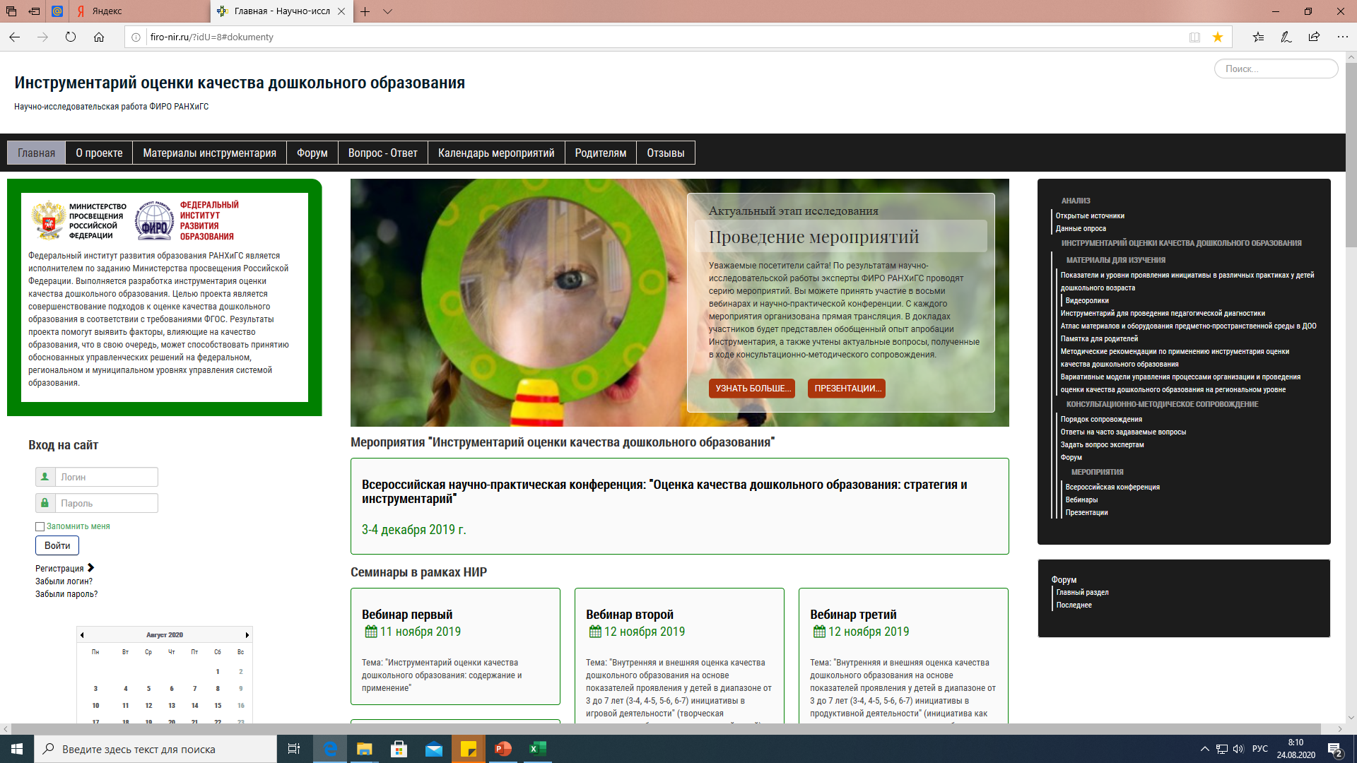
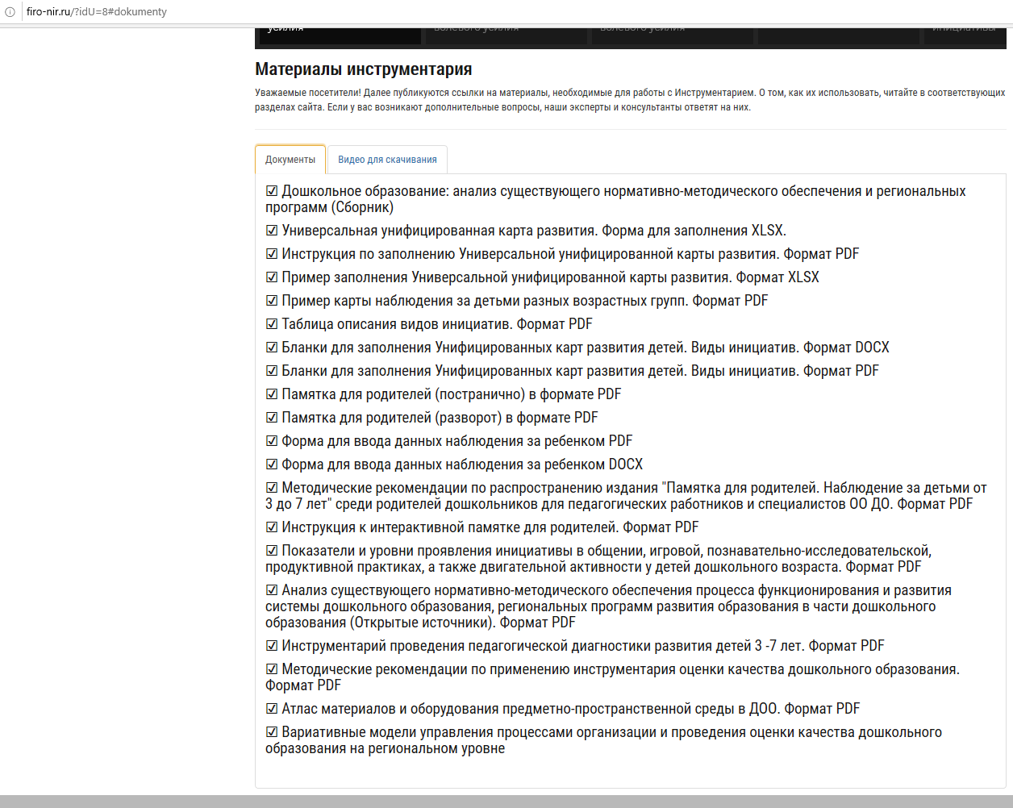
Универсальная унифицированная карта развития создана для работы в программе “Microsoft Office” Exel и рекомендована в ходе Всероссийской научно-практической конференции «Оценка качества дошкольного образования: стратегия и инструментарий» ссылка на страницу мероприятия http://firo-nir.ru/?idU=8#dokumenty

Slide 3
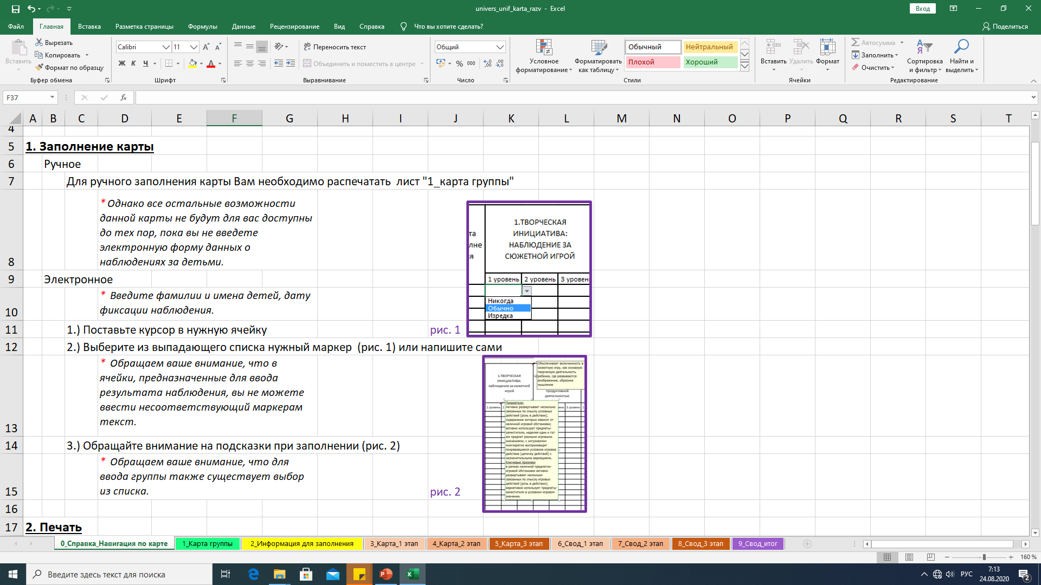
Инструкция для заполнения Карты

Slide 4
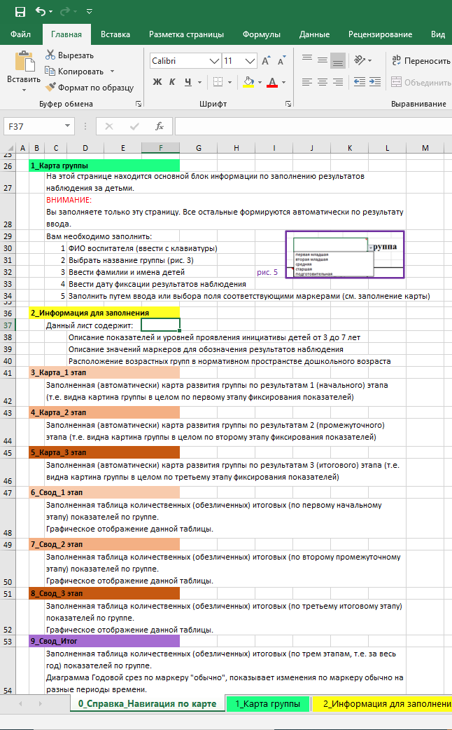
Листы в файле озаглавлены и промаркированы цветом для удобства работы. Работать необходимо ТОЛЬКО с картой в листе «1_Карта группы». Остальные листы заполняются автоматически по внесённым данным.

Slide 5
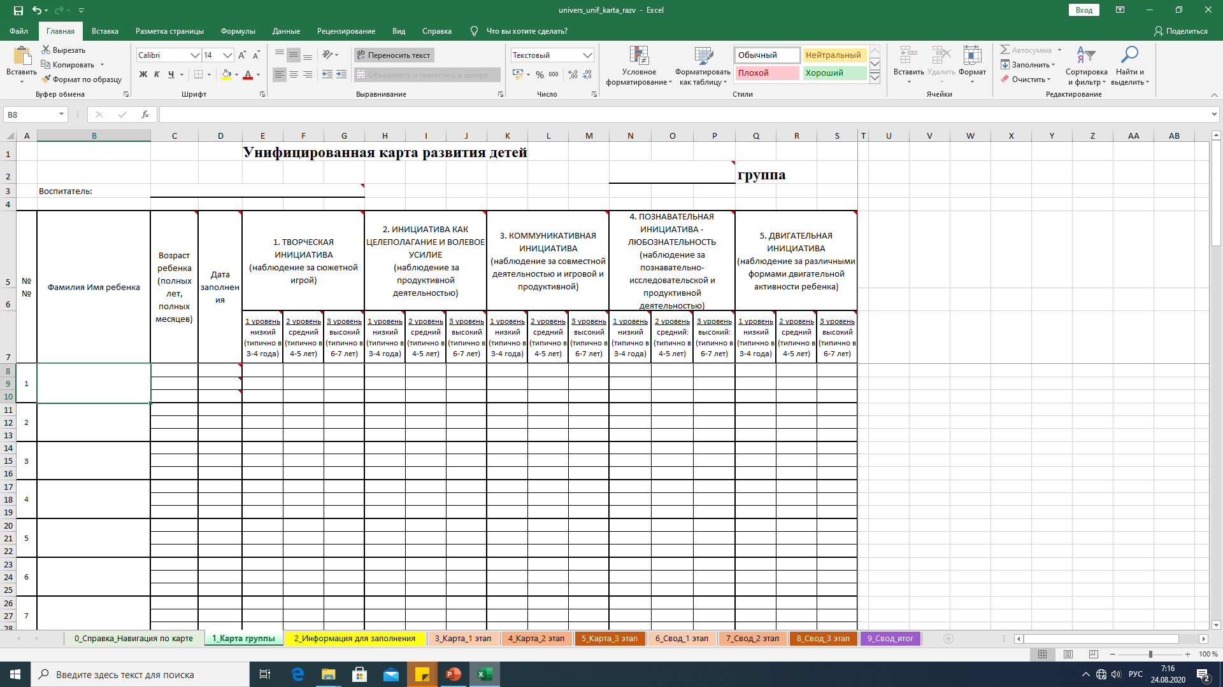

Slide 6
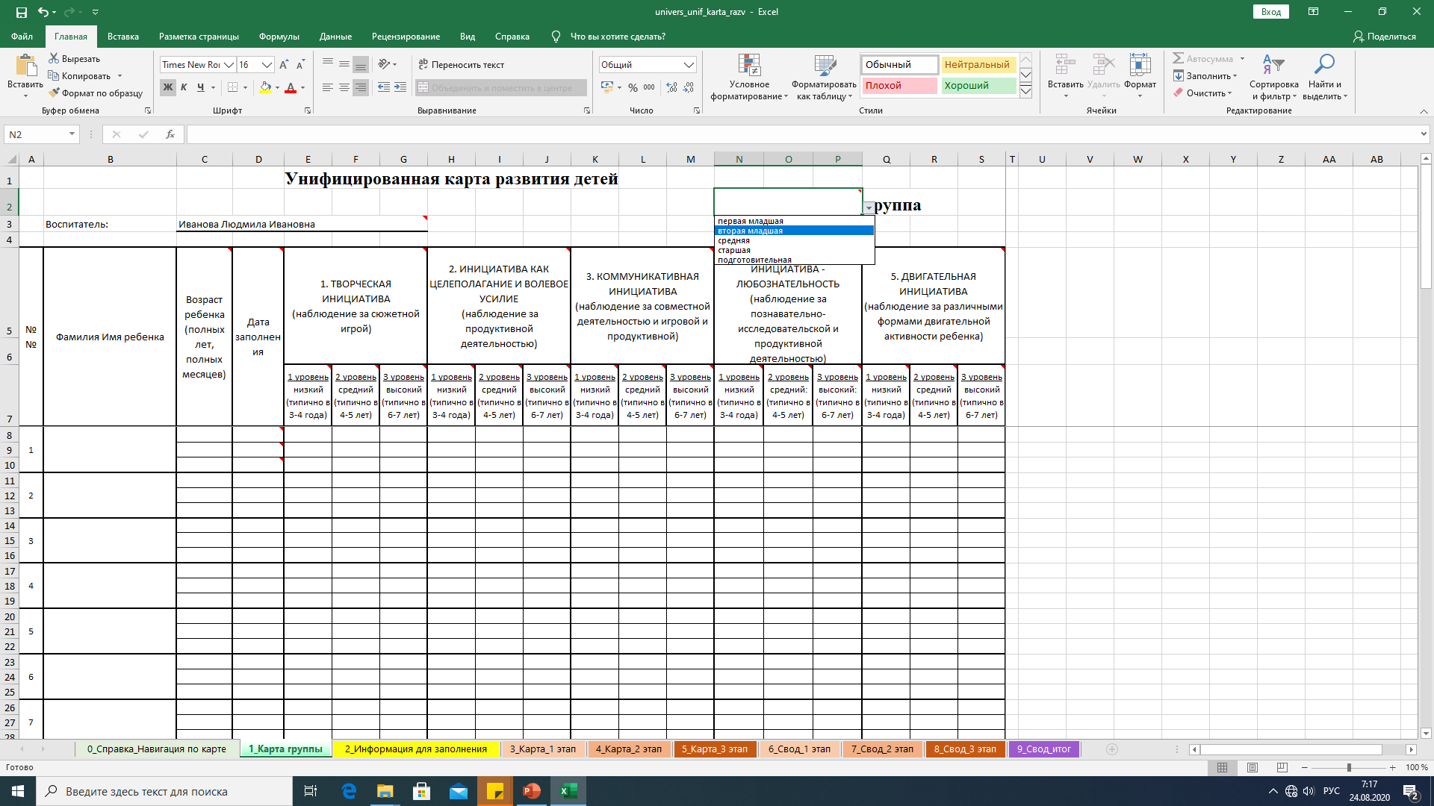
Необходимо ввести фамилию имя и отчество педагога и выбрать из выпадающего списка возрастную группу

Slide 7
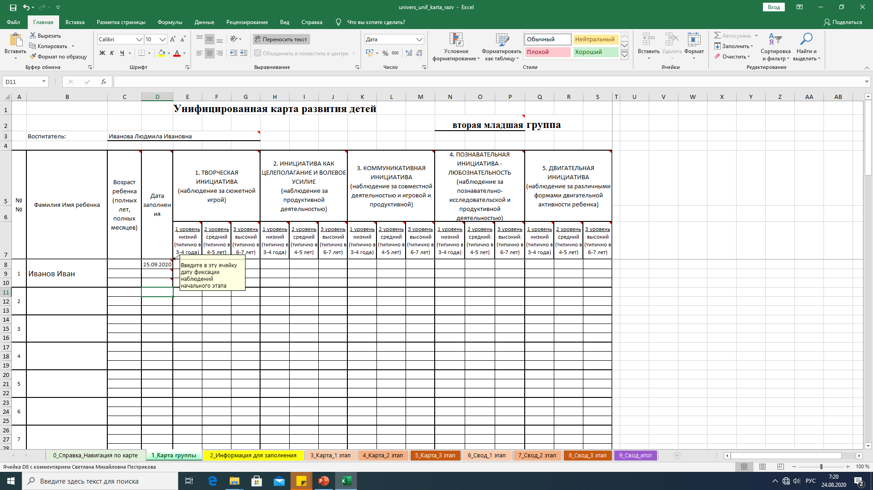
Далее следует ввести фамилию и имя ребенка (можно имя и начальную букву фамилии) и дату фиксации наблюдений начального этапа. Напротив каждой строки с Фамилией ребенка есть три строки. Они соответствуют начальному, промежуточному и итоговому этапу фиксации наблюдений. На начальном этапе необходимо работать только с первой строкой.

Slide 8
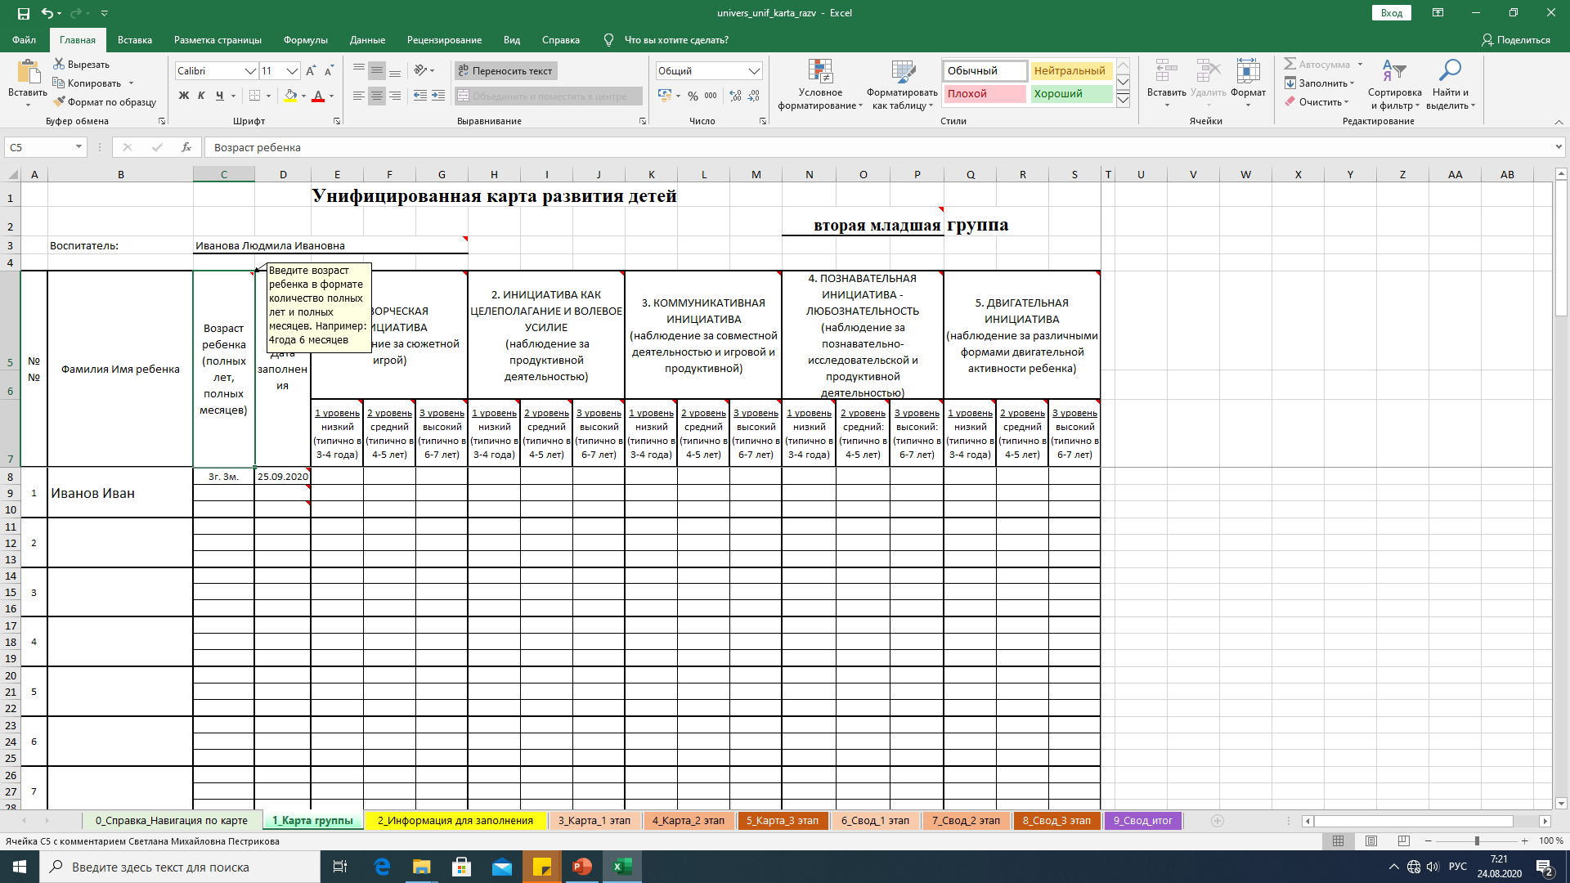
Необходимо ввести возраст ребенка НА МОМЕНТ ФИКСАЦИИ НАБЛЮДЕНИЙ. Возраст ребенка вводится в формате полных лет и месяцев, например, на момент 25.09.2020 Иванову Ивану исполнилось 3 года и 3 месяца. Таким образом заполняется возраст на всех этапах фиксации.

Slide 9

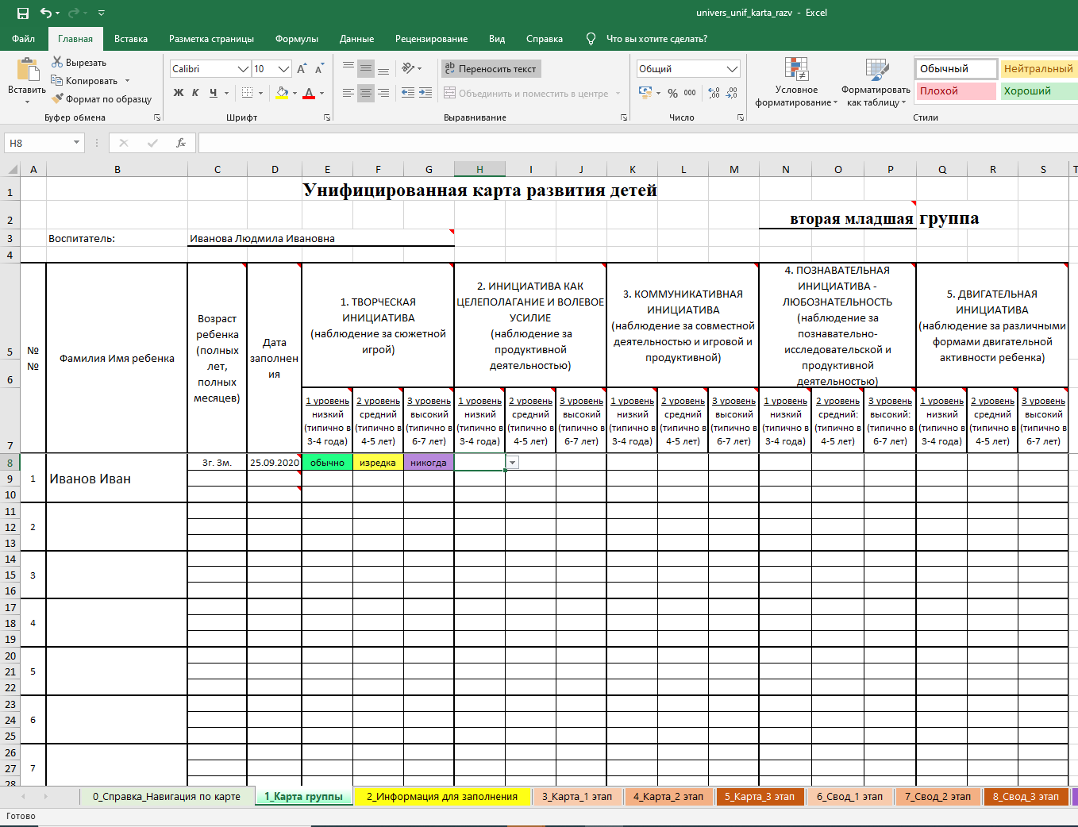
Для удобства заполнения карты в каждой ячейке предусмотрен выпадающий список маркеров «обычно», «изредка» и «никогда». Все они обозначены различными цветами для удобства восприятия. Таки образом, цветовое различие маркеров позволяет сократить количество ошибок при заполнении.

Slide 10
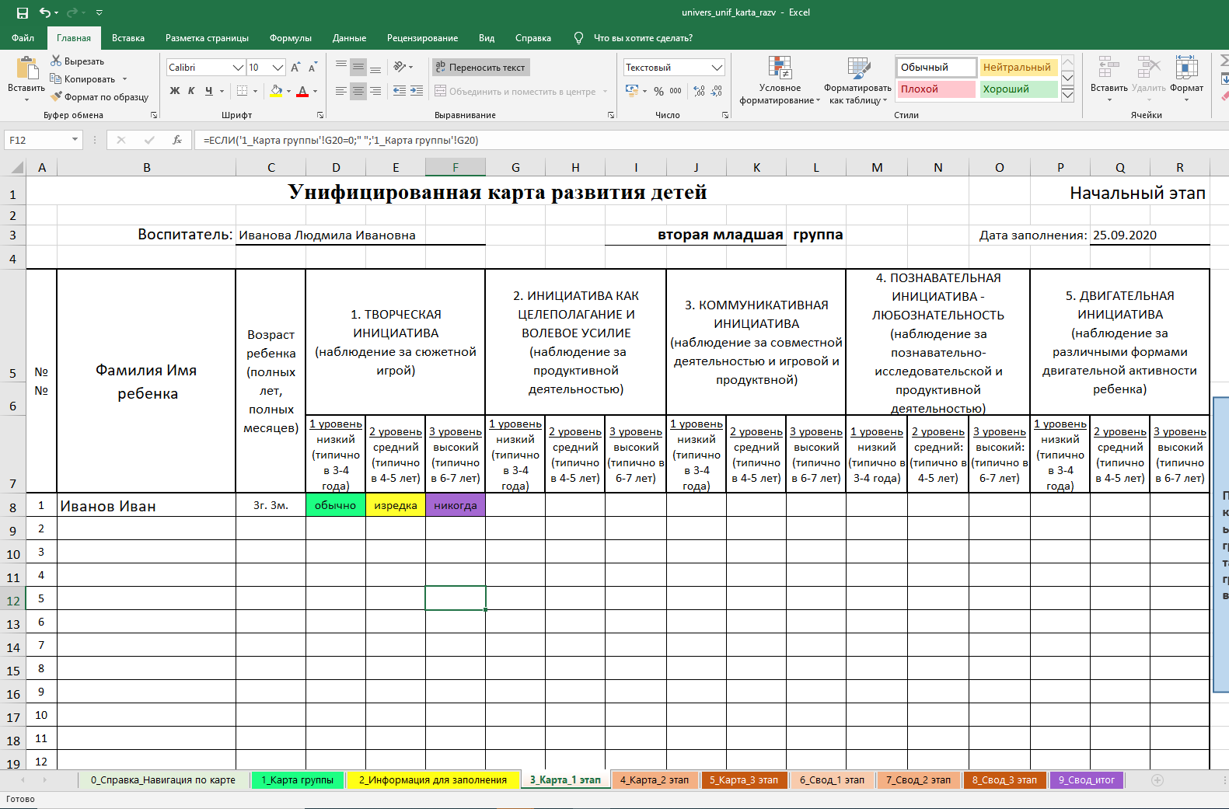
При заполнении листа «1_Карта группы» листы «3_Карта_1 этап» и «6_Свод_1 этап» заполняются автоматически
Лист «1_Карта группы»
Лист «3_Карта_1 этап» заполняется автоматически

Slide 11
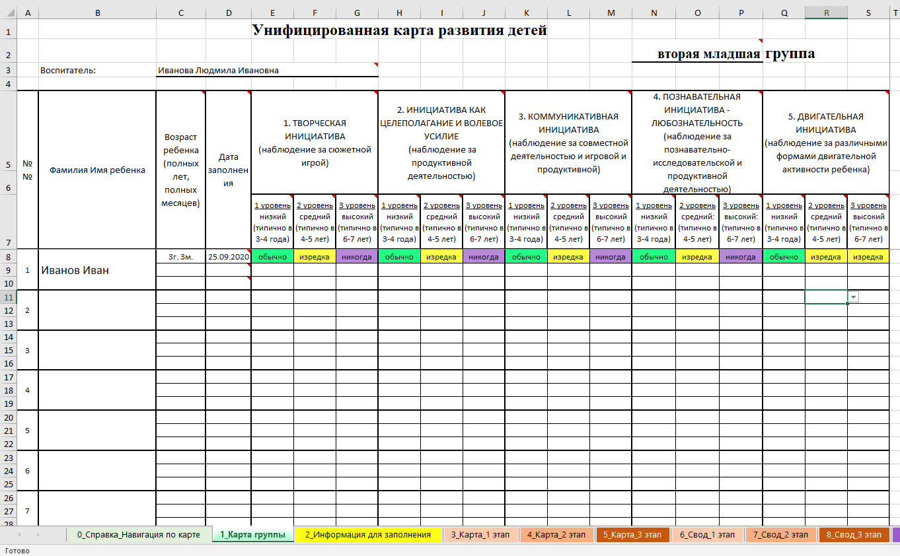
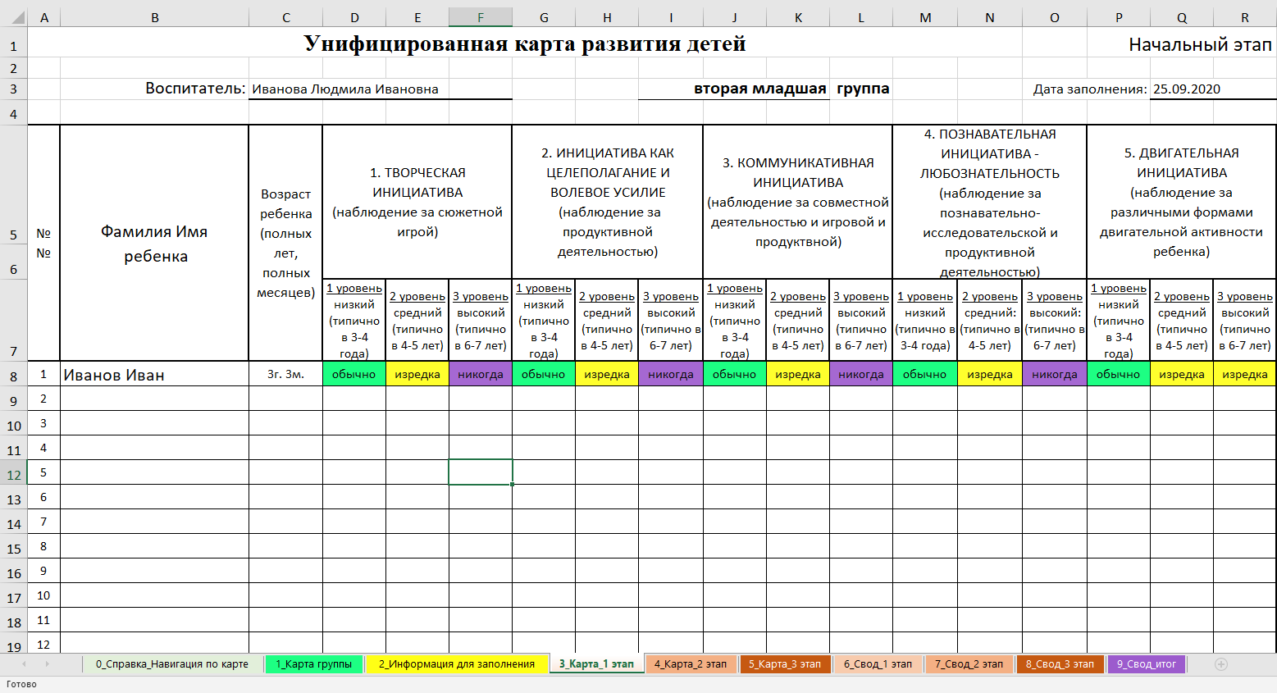
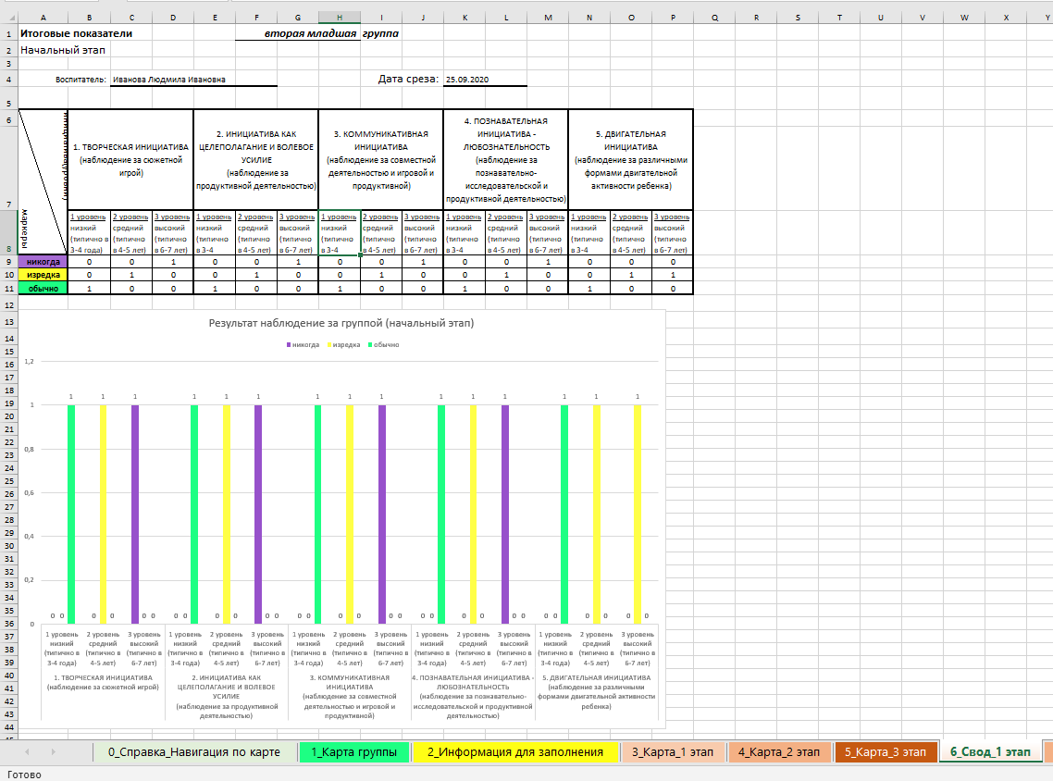
Заполненные данные в листе «1_Карта группы» автоматически отображены в листах «3_Карта_1 этап» и «6_Свод_1 этап»

Slide 12
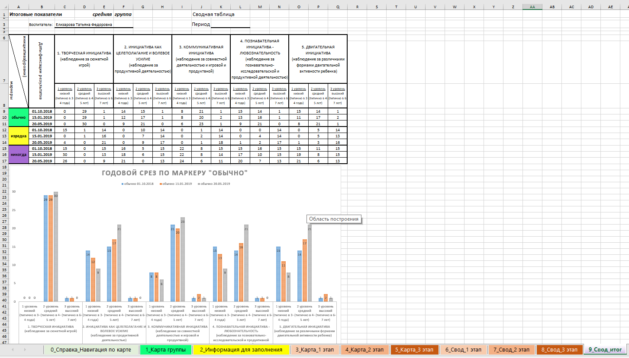
Так выглядит лист «9_Свод_итог» в конце учебного года при всех трех заполненных этапах фиксации

Slide 13
Спасибо за внимание!

